Slide 1
Bizagi
Réalisé par:
Rachida AIT ABDELUAHID

Slide 2
PLAN
I-Introduction
Processus métier
II-Bizagi
1-Définition st description
2-Etude de cas : Bibliothèque
IV-Conclusion

Slide 3




Introduction

Slide 4
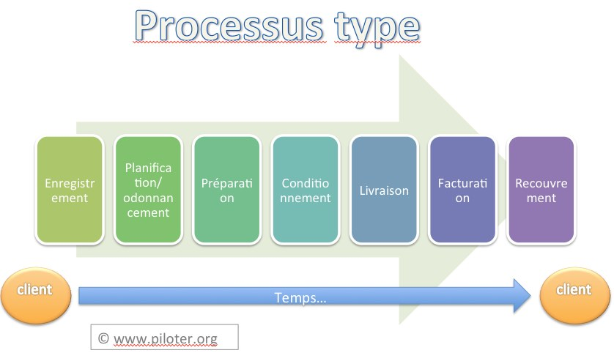
Processus métiers
  Un processus représente un flux séquentiel d’activités ou de taches réalisé dans une organisation afin de produire un ou plusieurs extrants.

Slide 5
Processus métiers
La modélisation des processus métiers ?
La représentation d’un processus se fait en rédigeant un modèle selon une notation plus ou moins formelle. Les méthodes et formalismes adoptés se sont imposés au gré de la démocratisation de l’utilisation des processus, et le terme ‘modélisation’ ou création d’un ‘modèle’ sera adopté pour exprimer la représentation d’un processus selon un formalisme spécifique
La cartographie des processus métiers?
Représentation graphique de chacun des étapes de l’ensemble des activités d’un processus et les liens entre elles, de manière à faciliter la visualisation de l’ensemble.

Slide 6
Processus métiers
Les standards (formalismes) de la modélisation des processus métiers
Les composantes de la modélisation qui sont ‘échange’ et ‘représentation’ ont conduit à définir des langages communs, ou notations communes, qui deviendront des standards.
Les principales méthodes ou langages retenues en raison de leur diffusion, ouverture, et officialisation sont :
IDEF
OSSAF
MERISE
UML (Unified Modeling Language)
BPMN (Business Process Model and Notation)

Slide 7
Bizagi

Slide 8
Présentation Bizagi Process Modeler
Un logiciel gratuit utilisé pour :
Représenter un processus
Créer le processus
Documenter le processus
Simuler le processus
Collaborer dans le processus
En utilisant le standard BPMN

Slide 9
Présentation Bizagi Process Modeler
Représenter un processus:
Interface Utilisateur
Créer un processus
Impression
Collaborer dans un processus
Simuler un processus

Slide 10
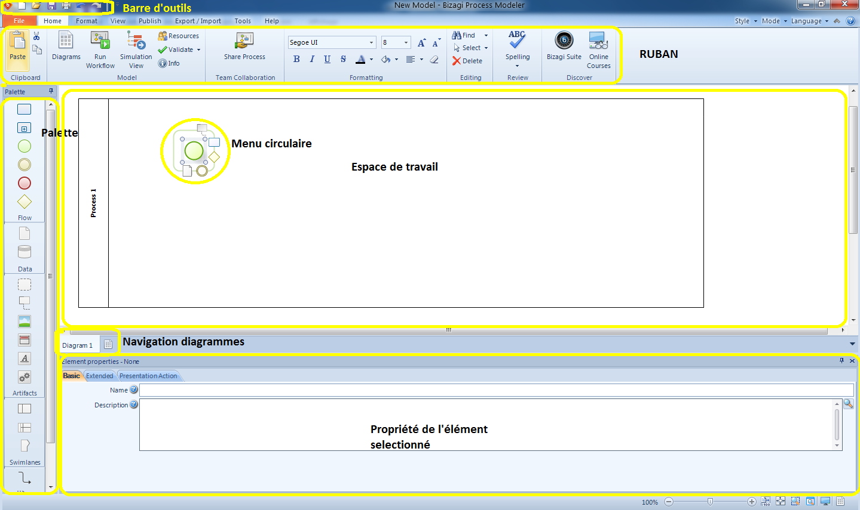
Présentation Bizagi Process Modeler
Interface Utilisateur

Slide 11
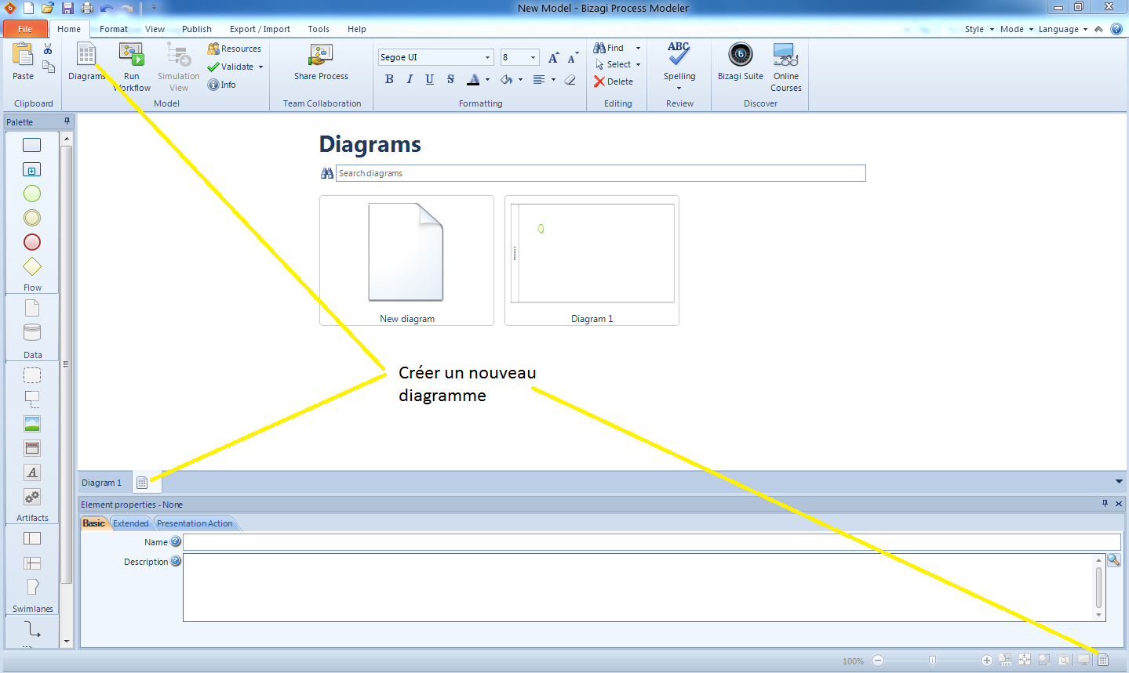
Présentation Bizagi Process Modeler

Slide 12
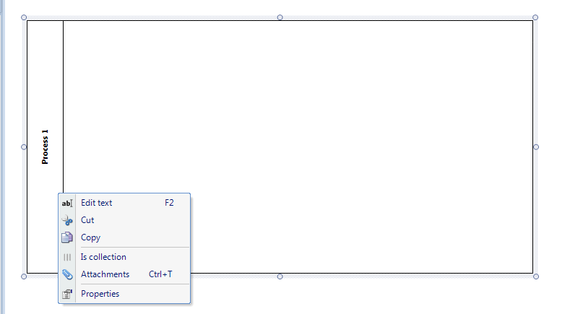
Présentation Bizagi Process Modeler
Créer un processus:
En créant un nouveau diagramme , un processus (groupement) est déjà présent.
Pour renommer le processus , il suffit de cliquer droit et choisir ‘edit text’.

Slide 13
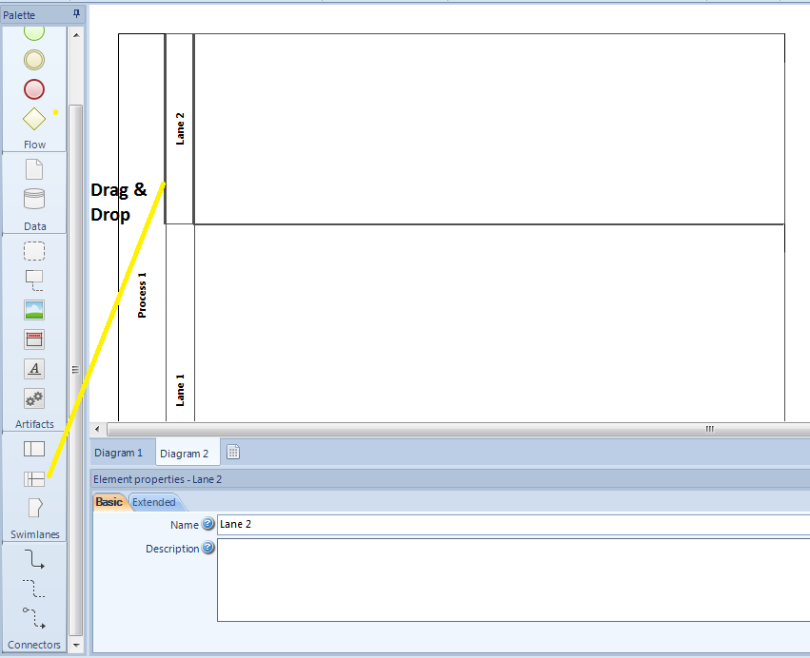
Présentation Bizagi Process Modeler
Créer un processus:
Identifier les participants:
Drag & Drop depuis la palette pour ajouter pour chaque participant une bande.

Slide 14
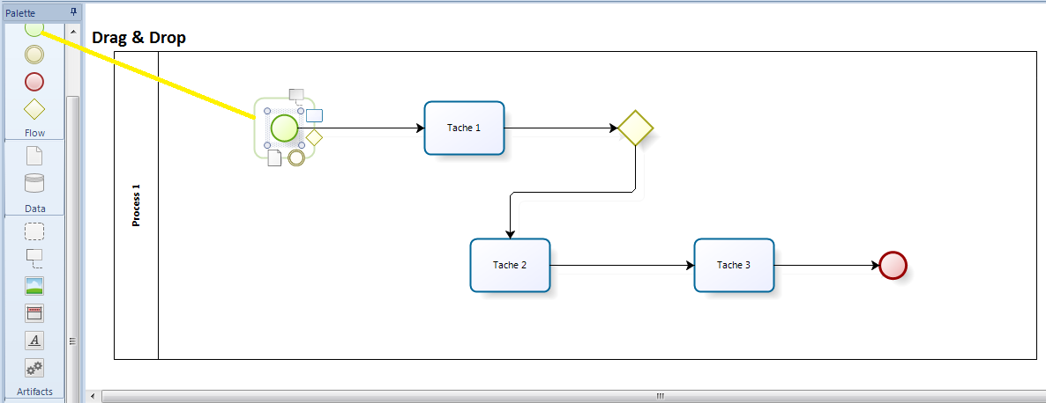
Présentation Bizagi Process Modeler
Créer un processus:
Placer le point de départ en ajoutant l’événement de début.
Placer les autres éléments de la palette.
Les deux éléments sont automatiquement reliés.

Slide 15
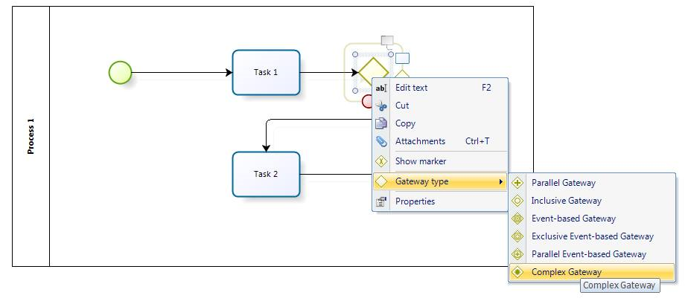
Présentation Bizagi Process Modeler
Créer un processus:
Exemple de types de branchement.

Slide 16
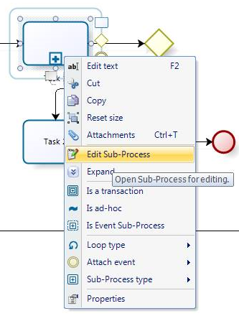
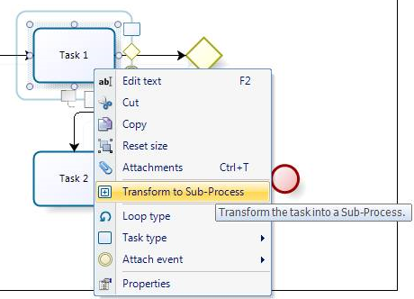
Présentation Bizagi Process Modeler
Créer un processus:
Gestion de sous processus.

Slide 17
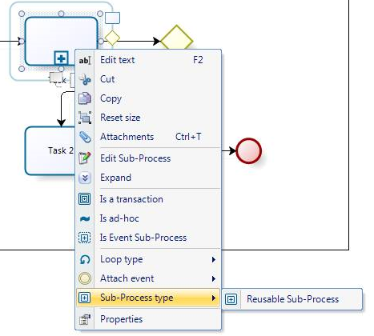
Présentation Bizagi Process Modeler
Créer un processus:
Gestion de sous processus :
Modifier le type d’un sous processus.

Slide 18
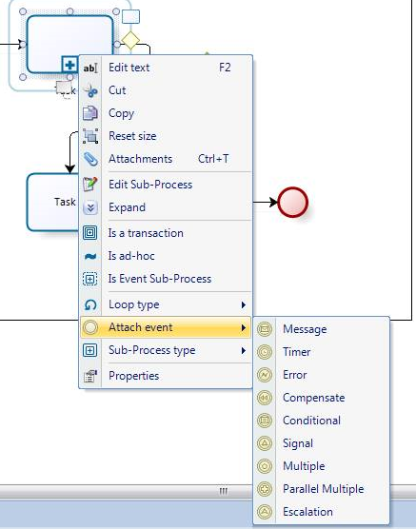
Présentation Bizagi Process Modeler
Créer un processus:
Attacher un événement à la frontière d’une activité.

Slide 19
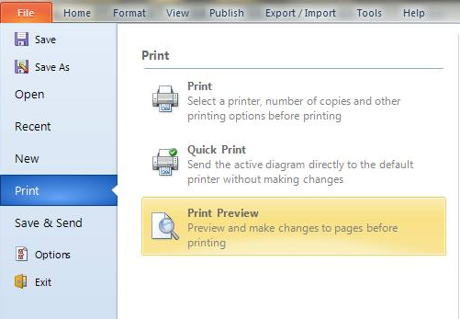
Présentation Bizagi Process Modeler
Impression d’un diagramme:
Cliquer sur Menu/ Dossier / imprimer/Visualiser avant impression.
Vous devez disposer d’une prévisualisation de votre diagramme que vous pouvez en modifier quelques options.

Slide 20
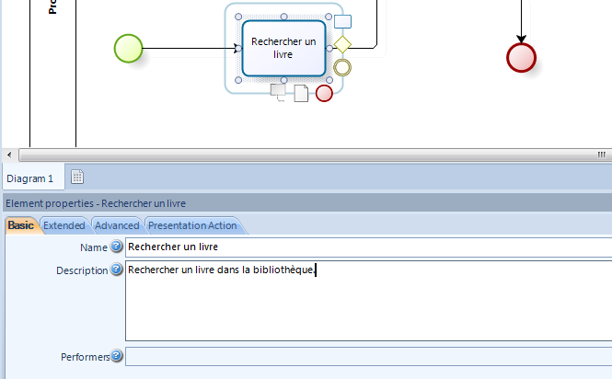
Présentation Bizagi Process Modeler
Documenter un processus:
Compléter les propriétés de chaque élément:
Accéder aux propriétés de l’élément:
-Elément de base.

Slide 21
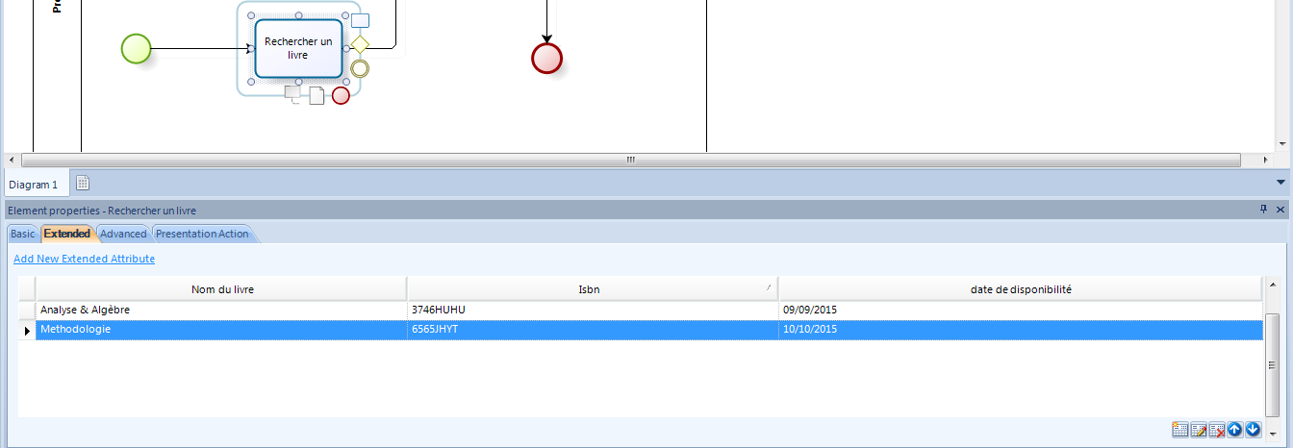
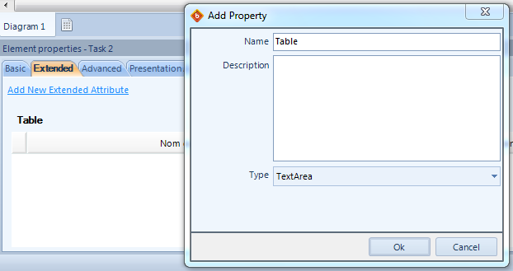
Présentation Bizagi Process Modeler
Documenter un processus:
Compléter les propriétés de chaque élément:
Accéder aux propriétés de l’élément:
-Elément étendu.
Présentation Bizagi Process Modeler

Slide 22
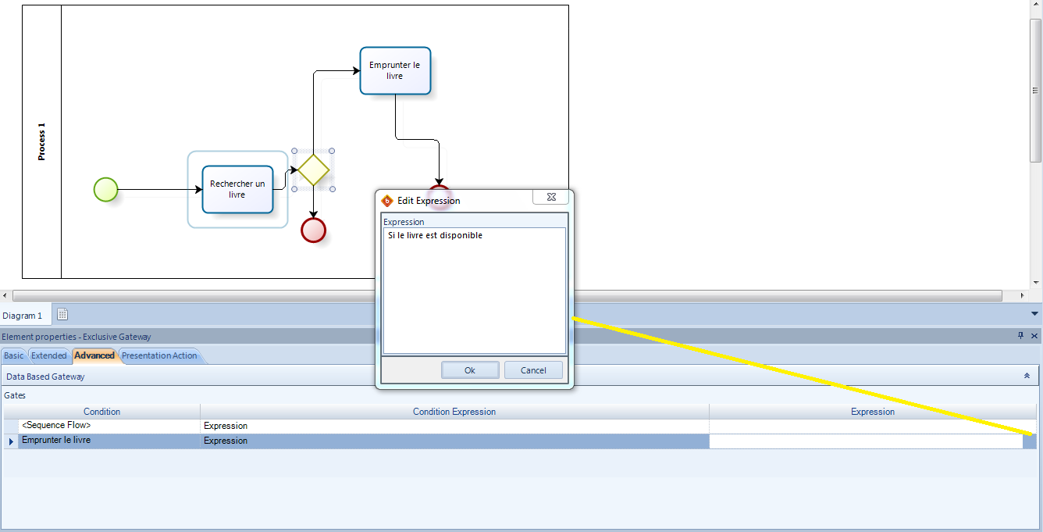
Présentation Bizagi Process Modeler
Documenter un processus:
Compléter les propriétés de chaque élément:
Accéder aux propriétés de l’élément:
-Elément avancé.

Slide 23
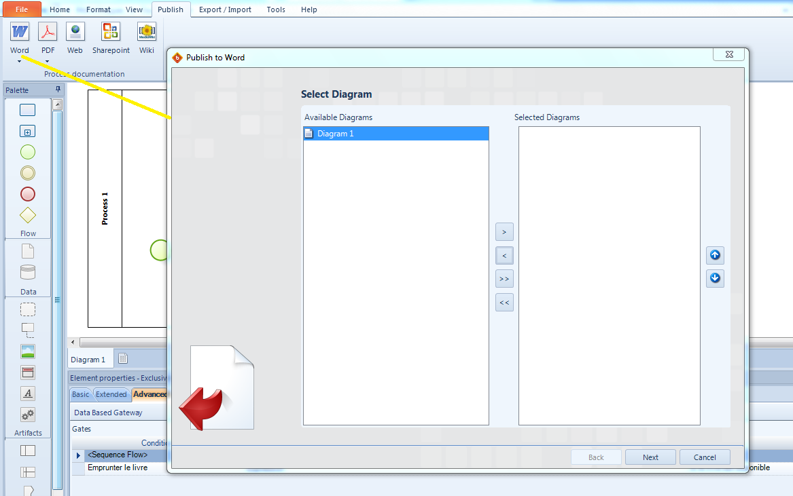
Présentation Bizagi Process Modeler
Documenter un processus:
Publier la documentation : Générer un document WORD

Slide 24
Présentation Bizagi Process Modeler
Collaborer dans un processus:
Types de fichiers:
.bpm : Type normal.
! Pas protégé contre les accès concurrents.
.bpmc :
Type collaboratif : possibilité de travailler à plusieurs sur le même fichier.
Chat entre les participants.
Commentaires possibles à différents niveaux.

Slide 25
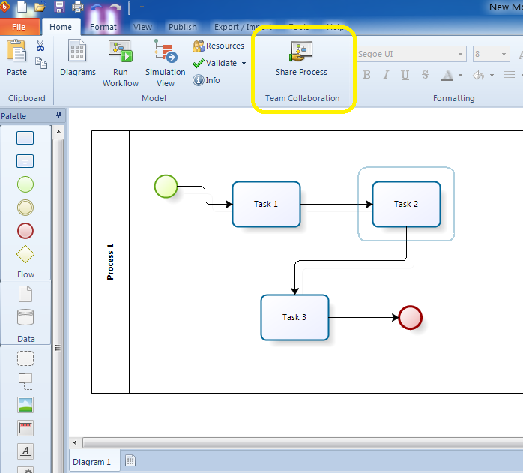
Présentation Bizagi Process Modeler
Collaborer dans un processus:
Etapes pour partager un processus :
Etape n°1 depuis Bizagi Process Modeler :

Slide 26
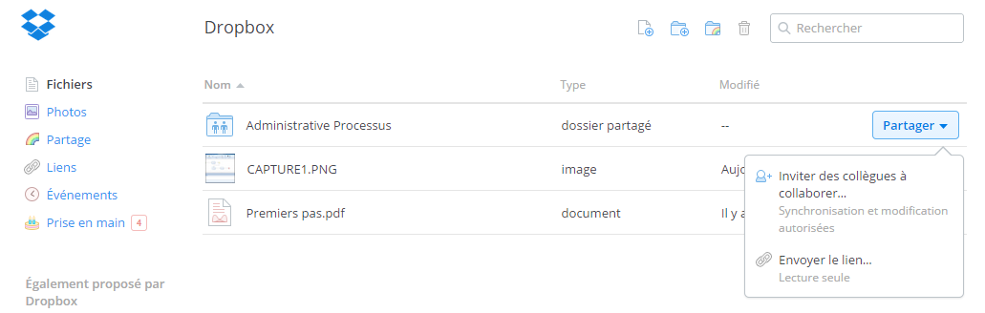
Présentation Bizagi Process Modeler
Collaborer dans un processus:
Etapes pour partager un processus :
Etape n°2 depuis Dropbox :

Slide 27
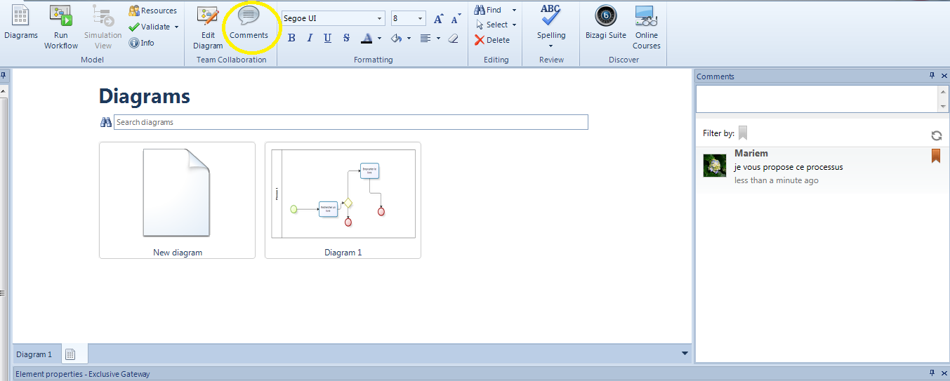
Présentation Bizagi Process Modeler
Collaborer dans un processus:
Niveaux des commentaires:
Niveau général

Slide 28
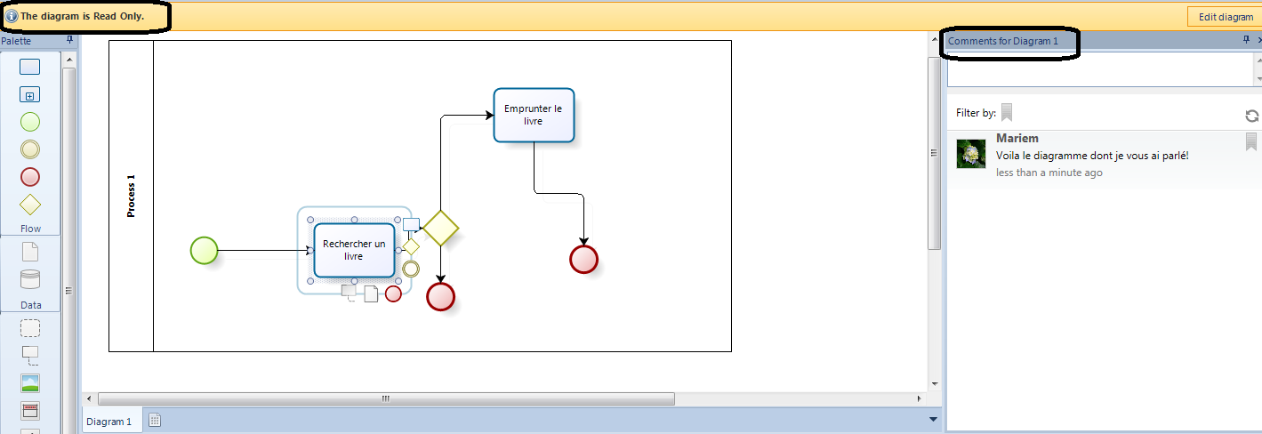
Présentation Bizagi Process Modeler
Collaborer dans un processus:
Niveaux des commentaires:
Niveau diagramme

Slide 29
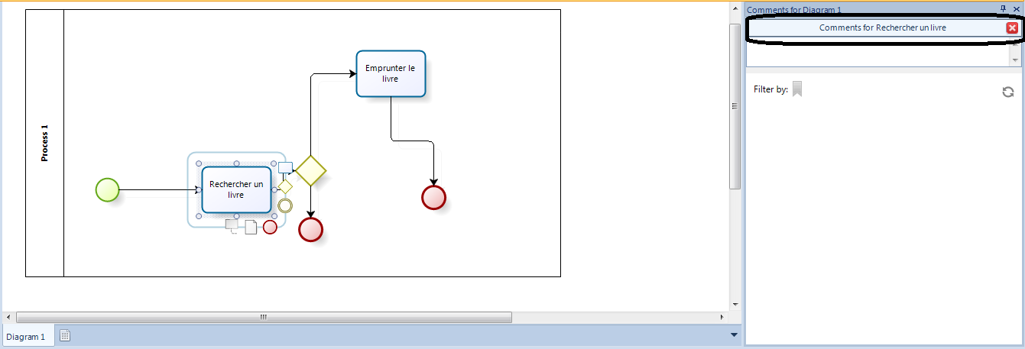
Présentation Bizagi Process Modeler
Collaborer dans un processus:
Niveaux des commentaires:
Niveau élément

Slide 30
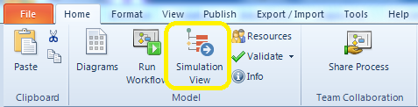
Présentation Bizagi Process Modeler
Simuler un processus:
Simulation est un outil pour évaluer la performance d’un modèle, sous différentes configurations et sur de longues périodes de temps réel, afin de réduire les risques d’échecs pour répondre aux spécifications, pour éviter sous ou sur-utilisation des ressources et d’optimiser les performances du système.
Passer en vue simulation :

Slide 31
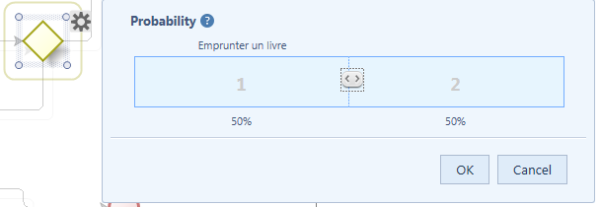
Présentation Bizagi Process Modeler
Simuler un processus:
Niveau 1: Process validation
Répartition sur les branchements

Slide 32
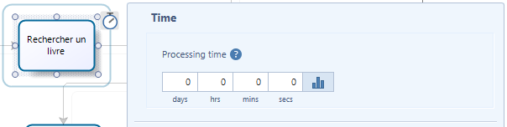
Présentation Bizagi Process Modeler
Simuler un processus:
Niveau 2 : Time Analysis
Mettre des durées sur les tâches

Slide 33
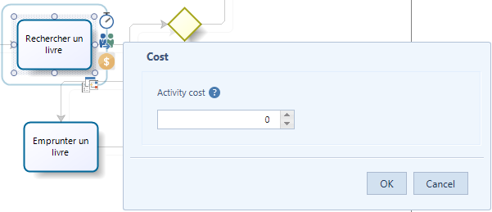
Présentation Bizagi Process Modeler
Simuler un processus:
Niveau 3 : Resource Analysis
Mettre des ressources et des couts sur les tâches

Slide 34
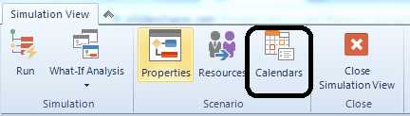
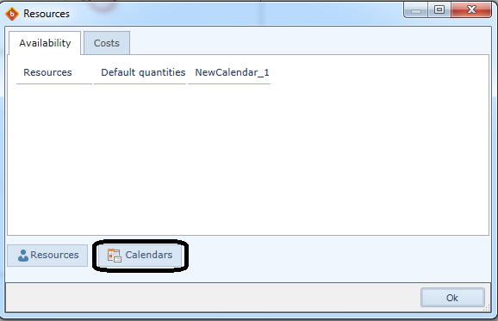
Présentation Bizagi Process Modeler
Simuler un processus:
Niveau 4: Calendar Analysis
Mettre un calendrier sur chaque ressource:
1.Définir & gérer les calendriers :
2.Gérer les ressources : affecter les
calendriers

Slide 35
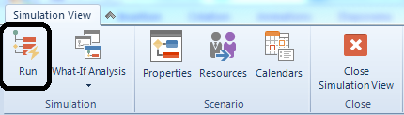
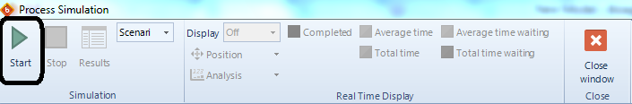
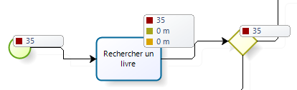
Présentation Bizagi Process Modeler
Simuler un processus:
Lancer la simulation :
Afficher les résultats:

Slide 36
Exemple :processus d’emprunt d’un livre

Slide 37
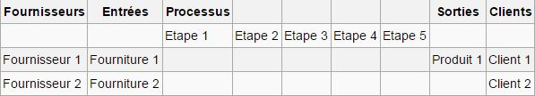
Pour décrire nos processus métier nous avons choisi comme méthode de travail une qui s’appelle SIPOC
SIPOC est l'acronyme de Supplier Input Process Output Customer,
en français Fournisseurs Entrées Processus Sorties Clients
Il est présenté sous forme d'une carte dans laquelle on va décrire ce processus du fournisseur (entrées) au client (sorties) à travers ses activités.

Slide 38
Méthode SIPOC : Emprunter livre ( l’état actuel )
fournisseurs | entrées | processus |  |  |  |  |  | sorties | clients
 |  | étape1 | étape2 | étape3 | étape4 | étape5 | étape6
Etudiant Bibliothécaire | Demande d’emprunt Demande formulaire | Demande formulaire | Recherche le livre | Remplir formulaire | Recherche le livre demandé | Demande la carte D’étudiant | Fournir la carte | Livre emprunté | Étudiant avec livre

Slide 39
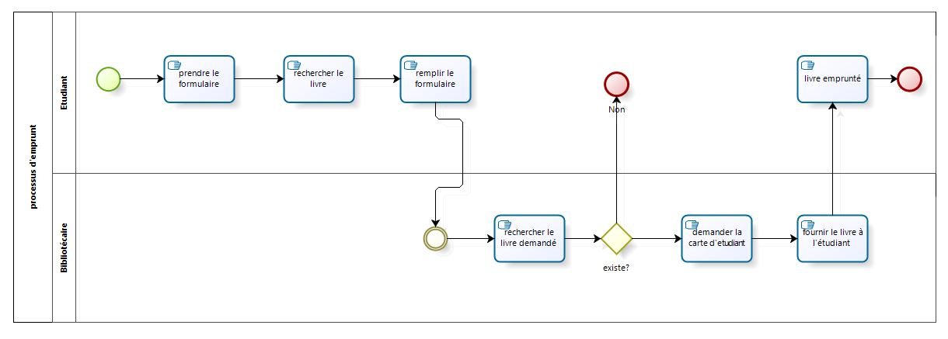
Scénario 1

Slide 40
Simulation des niveaux pour le scenario 1

Slide 41
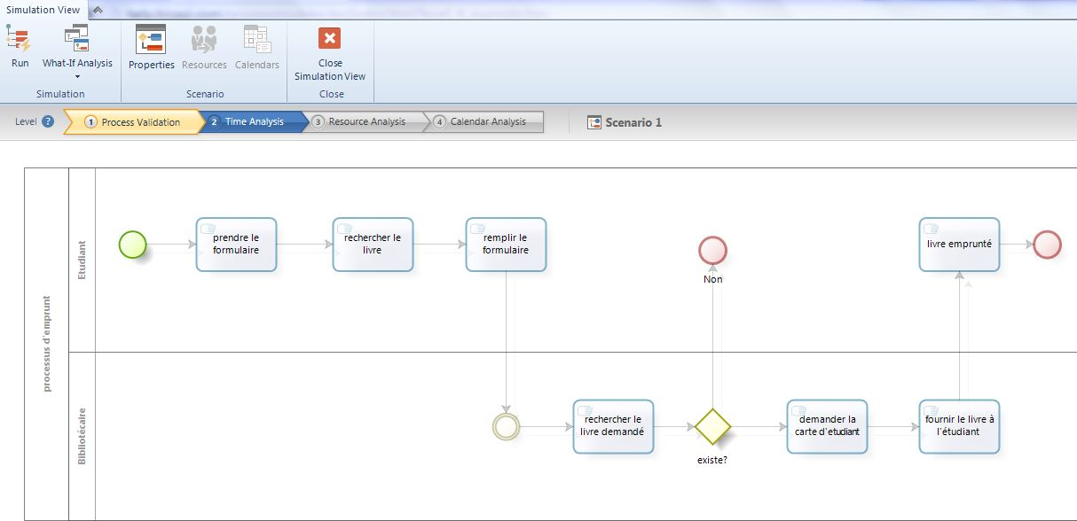
1ère niveau : Process validation

Slide 42
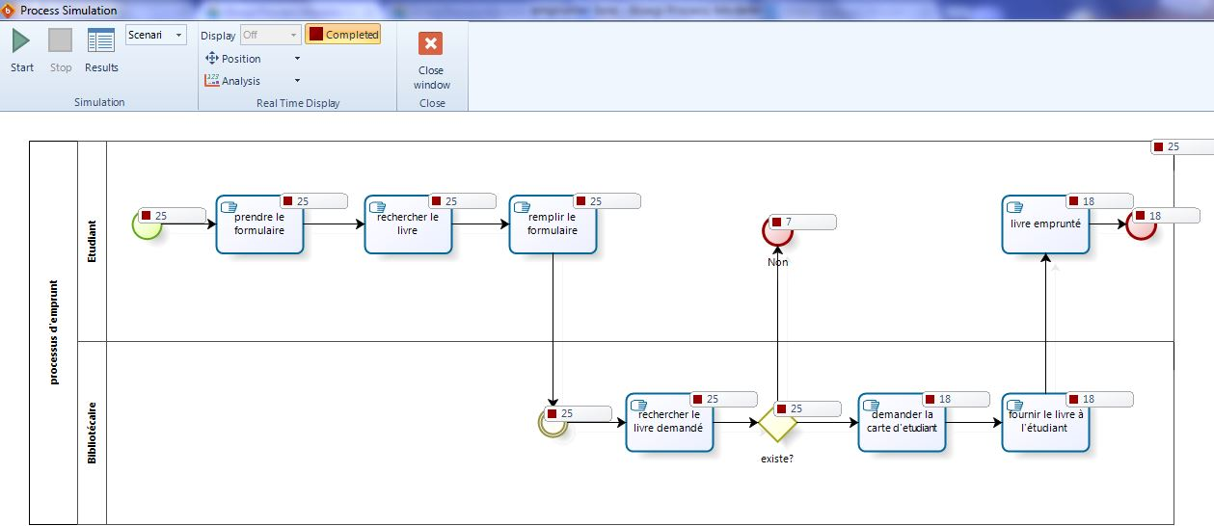
Et en cliquant sur RUN puis sur START:

Slide 43
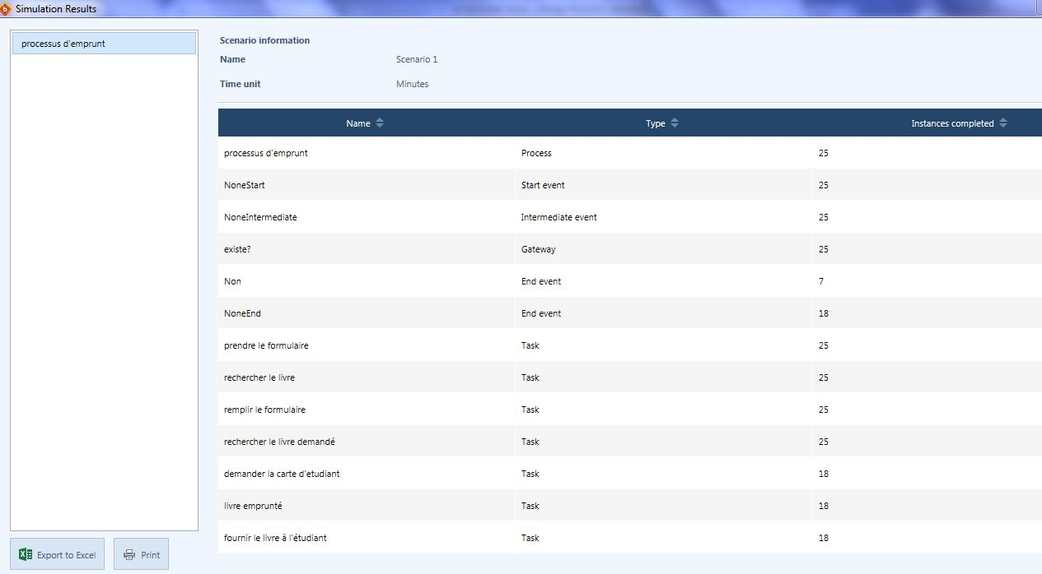
Résultats :
Lorsque la simulation est terminée nous pouvons afficher les résultats en sélectionnant l'option Results.

Slide 44
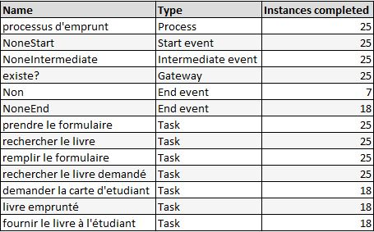
Le résultat peut être exporter sous forme d’un fichier Excel

Slide 45
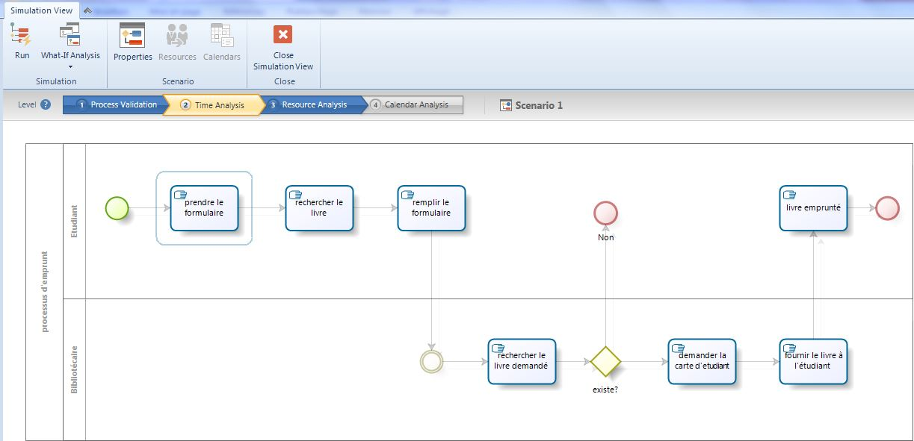
2ème niveau : Time Analysis

Slide 46
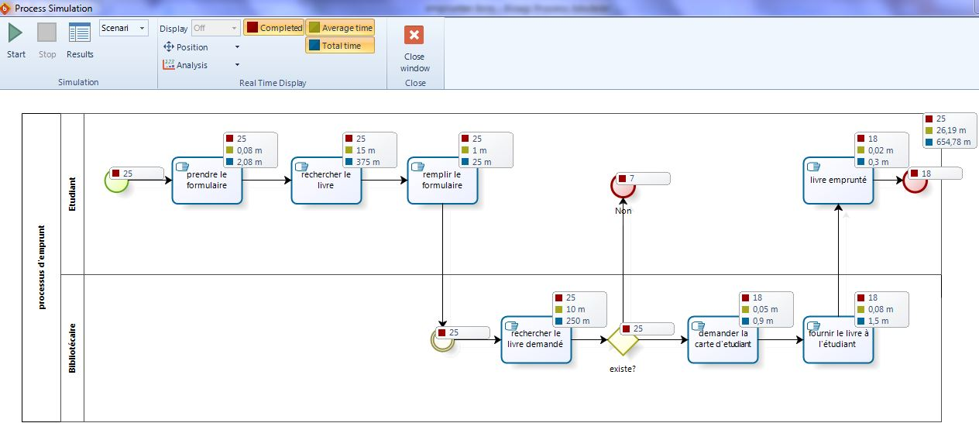
Et en cliquant sur RUN puis sur START:

Slide 47
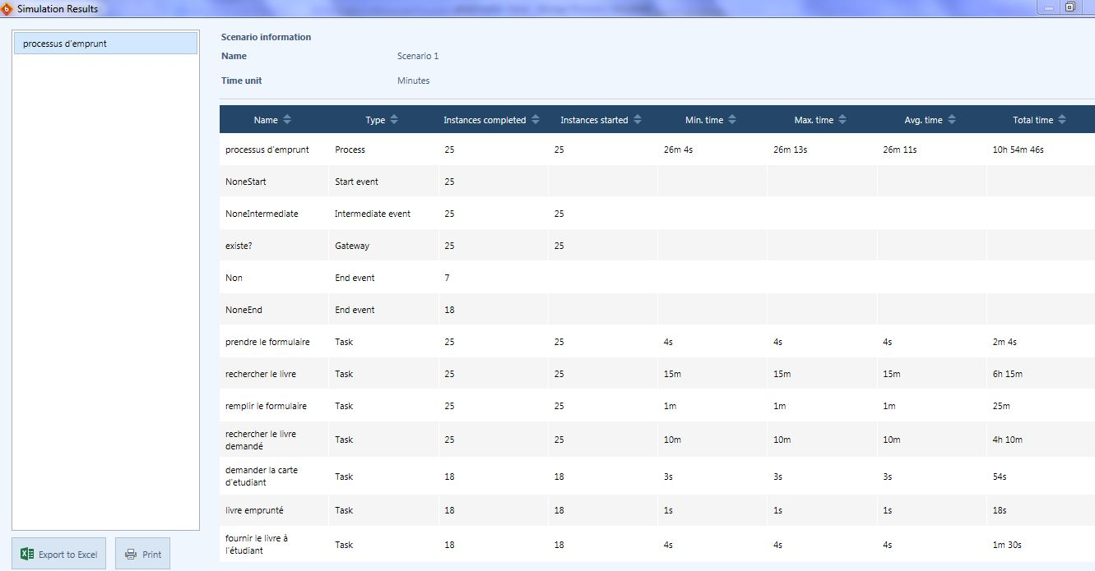
Résultats :

Slide 48
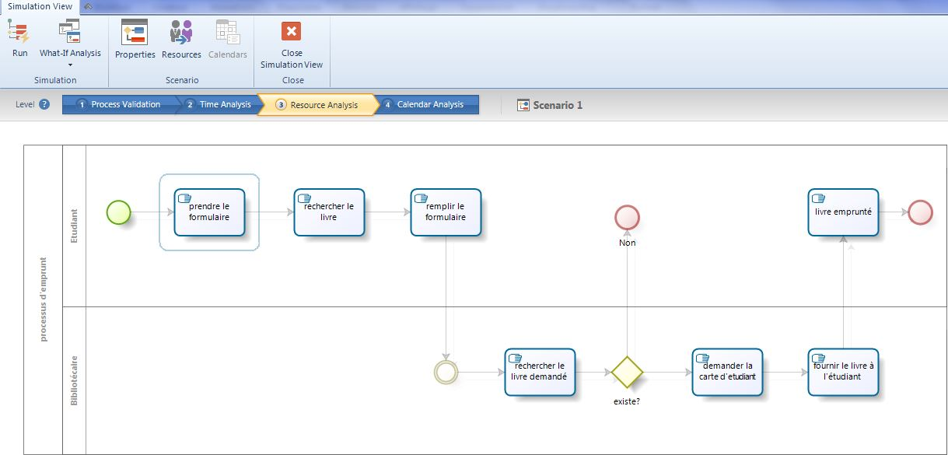
3ème niveau : Resources Analysis

Slide 49
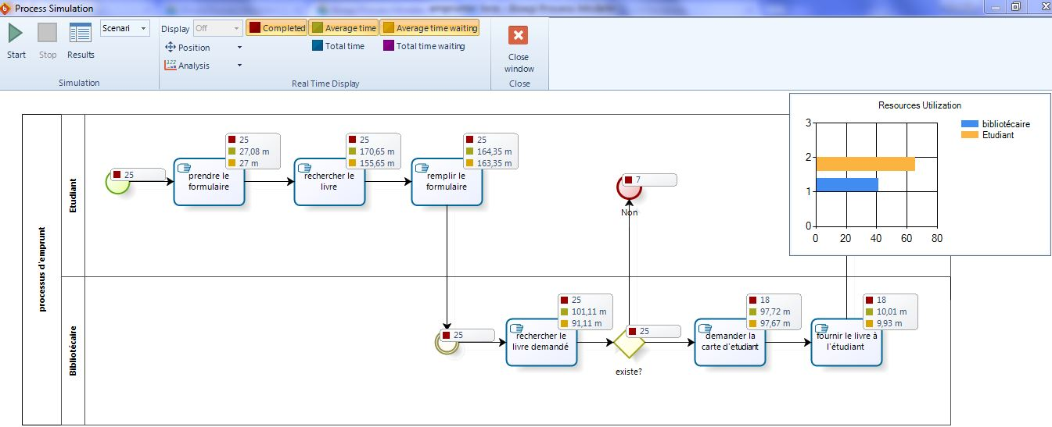
Et en cliquant sur RUN puis sur START:

Slide 50
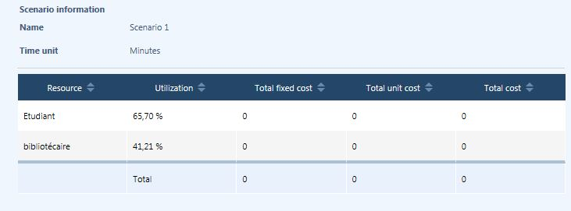
Résultats :

Slide 51
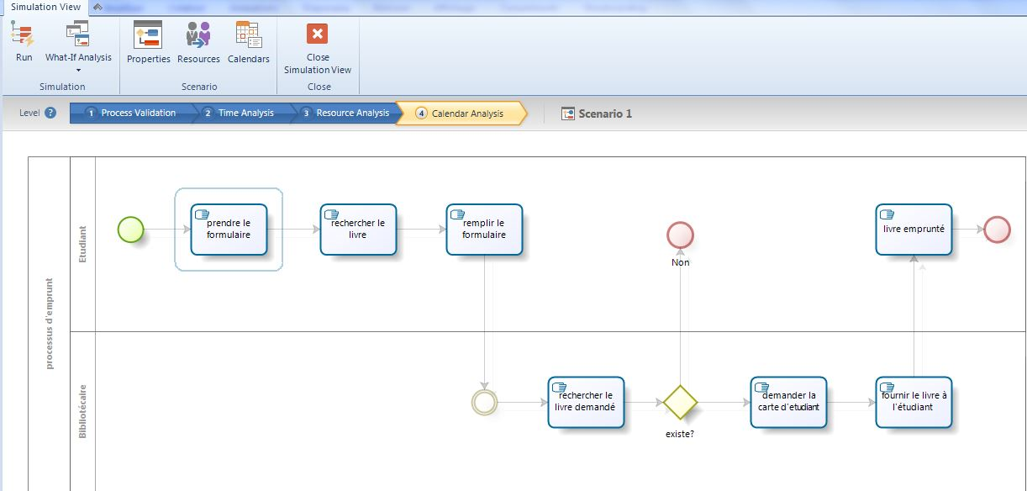
4ème niveau : Calendar Analysis

Slide 52
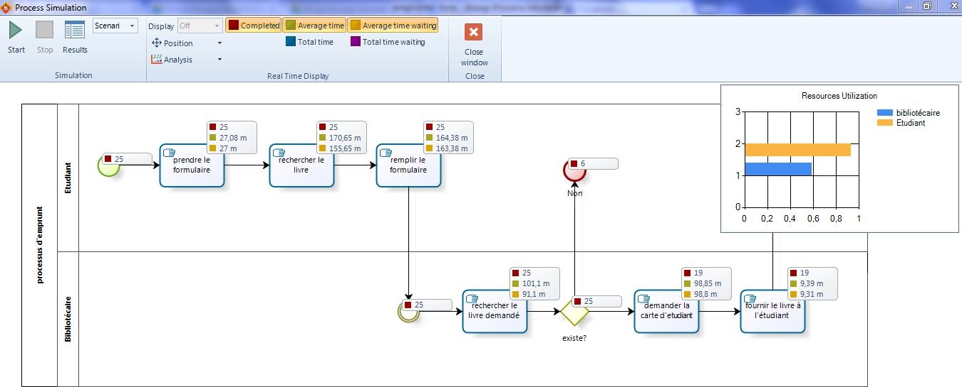
Et en cliquant sur RUN puis sur START:

Slide 53
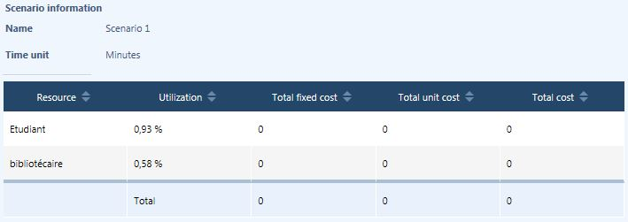
Résultats :

Slide 54
Méthode SIPOC : Emprunter livre (Solution proposé)
fournisseurs | entrées | processus |  |  |  |  | sorties | clients
 |  | étape1 | étape2 | étape3 | étape4 | étape5
Etudiant Bibliothécaire | Demande d’emprunt | Rechercher livre | Remplir formulaire | Vérifier disponibilité du livre | Informe l’étudiant De la disponibilité du livre | Enregistrer l’emprunt | Livre emprunté | Étudiant avec livre

Slide 55
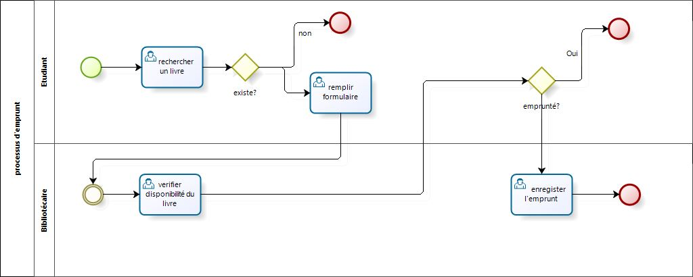
Scénario 2

Slide 56
Simulation des niveaux pour le scenario 2

Slide 57
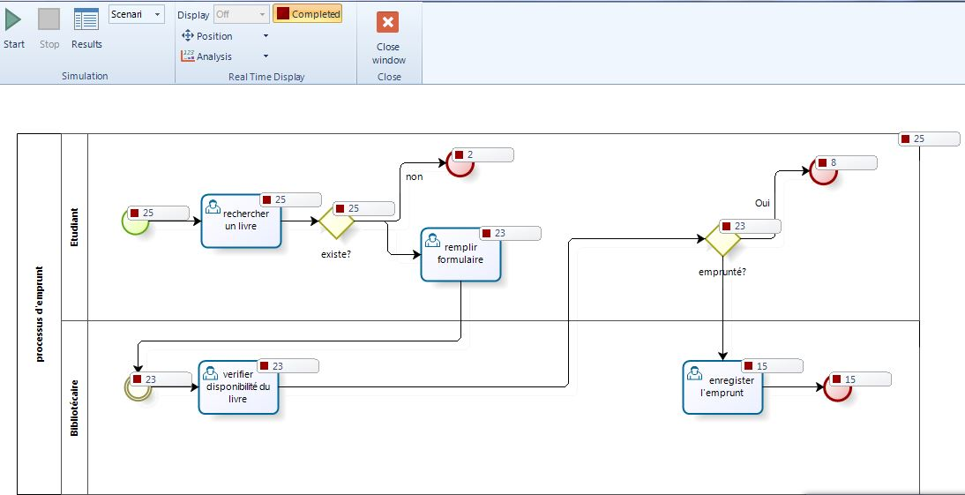
1ère niveau : Process validation

Slide 58
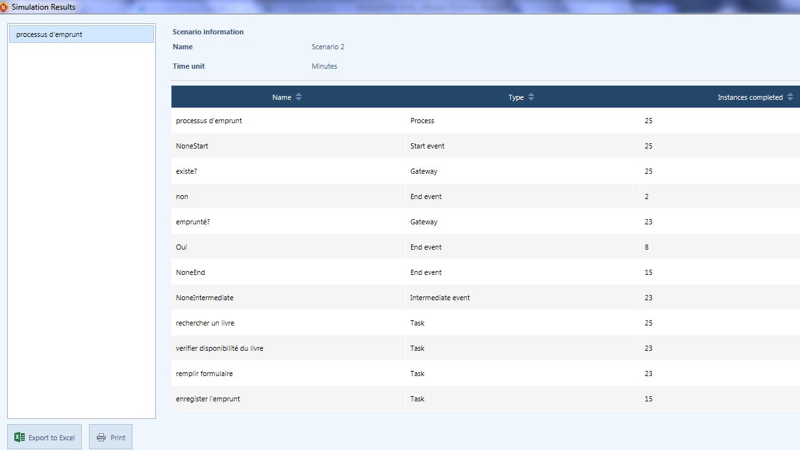
Résultats :

Slide 59
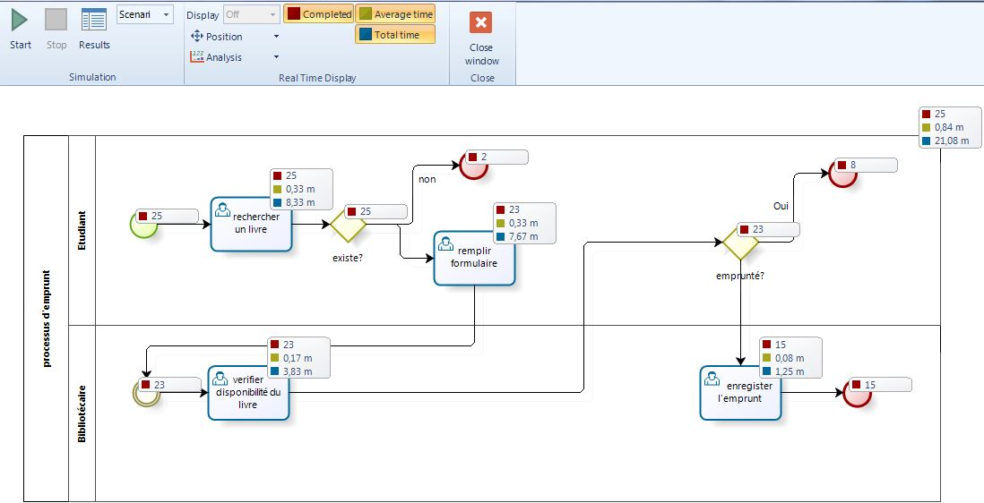
2ème niveau : Time Analysis

Slide 60

Résultats :

Slide 61

3ème niveau : Resources Analysis

Slide 62

Résultats :

Slide 63

4ème niveau : Calendar Analysis

Slide 64

Résultats :

Slide 65
Comparaison entre le processus1 et processus2

Slide 66
Conclusion

